Slide 1
ÇOCUK VE ÖZGÜVEN
ŞEHİT EMRAH SAĞAZ İLKOKULU
REHBERLİK ve PSİKOLOJİK DANIŞMA SERVİSİ

Slide 2
Özgüven Nedir?
Özgüven, bir bireyin kendisine yönelik iyi duygular geliştirmesi sonucu kendisini iyi hissetmesi demektir. Başka bir deyişle kendisi olmaktan memnun olması ve bunun sonucu kendisi ve çevresiyle barışık olması demektir.

Slide 3
Kendine güven gösterilen çocuğun güveni gelişir. Üstelik kendine bağlanan umutları pekiştirmek, verilen olanakları değerlendirmek için güç ve çaba harcar. Bu nedenle, çocuklarımızla konuşurken kendilerine güvendiğimizi, onların seçiminin bizim için değerli olduğunu belirtmeliyiz.

Slide 4
Çocukların Özgüvenlerini Geliştirmek İçin Neler Yapılabilir ?

Slide 5
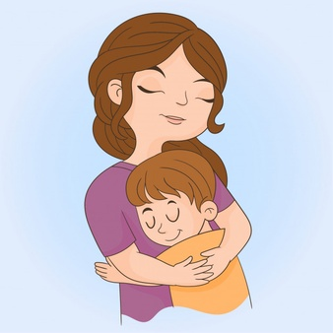
Var olmalarının sizin için ne kadar önemli olduğunu onlara gösterin. Çocuklarınıza sarılın, onları ne kadar sevdiğinizi söyleyin. Çocuğunuza koşulsuz sevgi gösterin.
İyi ki varsın..
Seni çok seviyorum.
Benim için değerlisin.

Slide 6
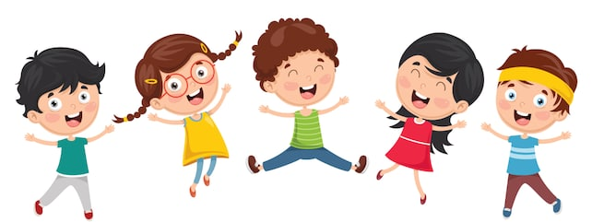
Çocuğunuza kendi özel yeteneklerini ortaya çıkartmasında yardımcı olun. Kendi yeteneklerinin farkında olmasına uygun ortamlar sağlayın.
Çeşitli aktivitelere katılmasına
Değişik ortamlara girmesine
Yeni arkadaşlıklar kurmasına, fırsat verin.

Slide 7
Çocuklarla konuşurken; kendilerine güvendiğinizi, onların seçiminin sizin için değerli olduğunu vurgulamanız gerekir.
Senin de fikrini almak istedik.
Buna sen karar ver.
Bu senin seçimine bağlı…
Eğer sen istiyorsan…
Sence nasıl olur?

Slide 8
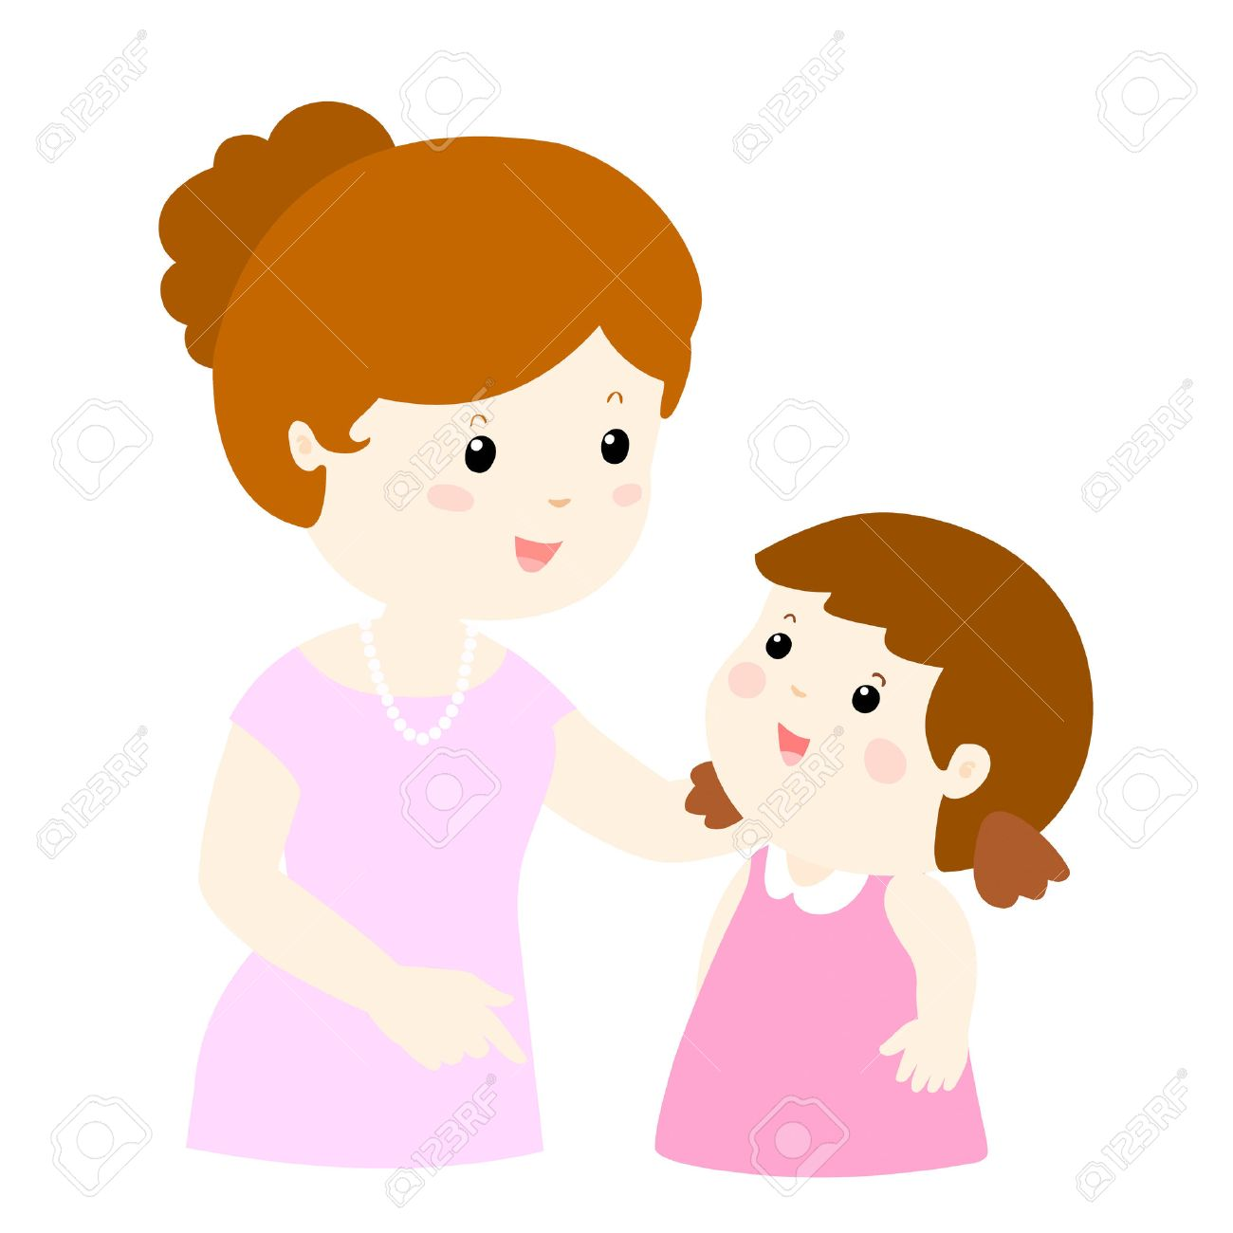
Çocuğunuza güvenin ve bunu sergileyin dile getirin ki o da kendine güvensin. Çocuğunuzu destekleyin.
Ben senin bunu yapabileceğine inanıyorum.
Sana güvenim sonsuz.
İstediğinde yapamayacağın hiçbir şey yok…

Slide 9
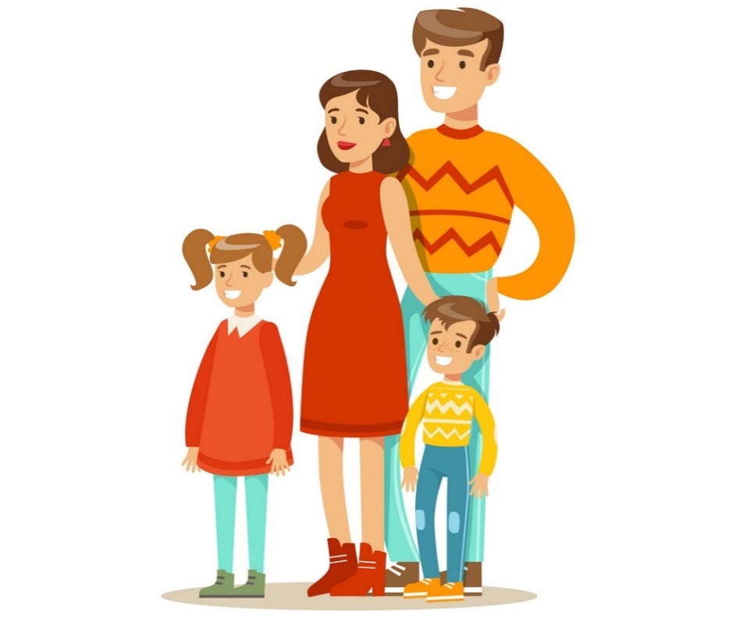
Özgüven; demokratik aile ortamlarında, olayların nedenlerini açıklayan anne ve baba tutumuyla gelişebilir. Baskıcı ortamda, uyguladıkları kuralların nedenlerini çocuklarına açıklama gereği duymayan ailelerde, yeterince gelişmez.

Slide 10
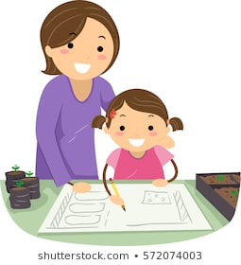
Beklentileriniz çocuğunuzun seviyesinde olsun, onu aşacak beklentilerden kaçının. Çocuğunuzun yapabildiklerine odaklanın, yapamadıklarına değil.
Oyuncaklarını tek başına toplayabileceğini biliyordum.
Yardımcı olmamı istediğinde sana yardım
edebilirim.

Slide 11
Yapması gereken şeyleri onu yerine siz yapmayın. Sorumluluk almasına izin verin.
Sadece çok özel yetenek ya da başarılarına değil, her şeyine değer verdiğinizi ve taktir ettiğinizi belirtin.
Günlük hayattaki küçük başarıları da dahil.

Slide 12
Yaptıkları ve ilgilendikleri şeylerin sizin için ne kadar önemli ve değerli olduğunu gösterin.
Çok güzel bir çalışma..
Mükemmel bir ödev hazırlamışsın…
Resmindeki renkler ne kadar da uyumlu..

Slide 13
İYİ GÜNLER DİLERİZ
ŞEHİT EMRAH SAĞAZ İLKOKULU
REHBERLİK ve PSİKOLOJİK DANIŞMA SERVİSİ

